Slide 1
 | Учреждение образования «Гомельский государственный университет им. Франциска Скорины» Кафедра геологии и разведки полезных ископаемых
ТИП MOLLUSCA
Разработчик
ассистент Мележ Т.А.
Гомель 2014

Slide 2
Общая характеристика
Одиночные, двусторонне-симметричные или асимметричные животные. Известно более 150000 современных и ископаемых видов. Скелет представлен раковиной, которая расположена на спинной стороне, выделяется наружным эпителием мантии и предназначается для защиты мягкого тела. Раковина бывает цельная, двустворчатая или состоит из нескольких пластинок.
Состав раковины: органическое псевдохитиновое вещество (конхиолин, углекислая известь). Строение раковины: наружный роговой слой (periostracum), срединный фарфоровидный слой (ostracum), внутренний перламутровый слой (hypostracum).
Среда обитания. Водная, наземная. Образ жизни. Бентос прикрепленный, зарывающийся, двигающийся, нектон, планктон.
Геологическая история. Докембрий, достоверно — кембрий.
Породообразующая роль. Скопления моллюсков образовывают ракушняки. Заднежаберные крылоногие гастроподы после гибели входят в состав птероподовых илов — птероподовых известняков.

Slide 3
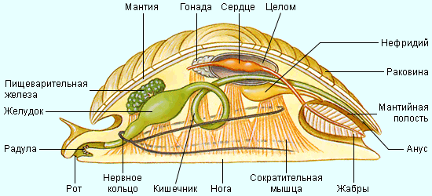
ВНУТРЕННЕЕ СТРОЕНИЕ МОЛЛЮСКА

Slide 4
Название класса | Краткая характеристика | Наименование подкласса, отряда, семейства
Aplacophora (соленогастры) | обитатели морей, (до глубины 3000-4000 км), имеющие цилиндрическое вытянутое тело; напоминают кольчатых червей, живут на колониях кораллов; | разделения на подклассы нет
Polyplacophora (лорикаты) | обладают овально-эллиптическим двустороннесимметричным телом, имеют ногу, дышат жабрами, рот снабжен радулой; единичные скелеты датируются докембрием; | Подклассы: Paleoloricata (Є₃-K₃), Neoloricata (K-Q)
Monoplacophora (моноплакофоры) | имеют двустороннесимметричное тело и слабо обособленную голову, рот окружен щупальцами, снабжен радулой; сверху тело заключено в колпачковидную раковину; | Отряды: Tryblidiida (Є₁-Q), Cyrtoneliida (O₁-D)
Gastropoda (брюхоногие) | единственные из моллюсков, обитающие как в водной, так и наземной среде; у них хорошо обособлена голова, туловище и нога, приспособленная для движения; тело ассиметричное, защищено раковиной; время существования: кембрий - ныне | Подклассы и отряды: Prosobranchia (археогастроподы, мезогастроподы и неогастроподы), Opisthobranchi (птероподы), Pulmanata (базомматофоры, стиломматофоры)
Scaphoda (лопатоногие) | морские моллюски, ведущие зарывающийся образ жизни; двустороннесимметричное тело моллюска заключено в известковую раковину; время существования: ордовик – ныне; | Семейства: Dentaliide, Siphonodentaliide
Xenoconchia (ксеноконхии) | морские моллюски с мягким телом, которое заключено в высококоническую раковину; | Отряд: Toxeumorphoridа (карбон-пермь)
Bivalvia (двустворки) | морские, солоноватоводные или пресноводные формы; малоподвижные или подвижные моллюски бентоса; тело заключено в двустворчатую известковую раковину; голова не обособлена от туловища, отсутствуют челюсти и радула; время существования: кембрий-ныне | Отряды: рядозубые, беззубые, разнозубые, толстозубые, связкозубые, ращепленозубые
Cephalopoda (головоногие) | наиболее высокоорганизованные моллюски, ведут активноплавающий образ жизни; имеют мешковидное тело, ясно выраженную голову с хорошо развитыми стереоскопическми глазами и ротовым отверстием; тело находится в раковине; время существования: кембрий - ныне | Подклассы: Nautiloidea (Є₃-Q), Orthoceratoidea (O-T, К), Endoceratoidea (O), Bactritoidea (D-P), Ammonoidea (D-K), Coleoidea (D-Q)
Tentaculita | вымершие морские организмы, обладали раковиной конической формы, вели бентосно-планктонный или планктонный образ жизни; время существования: силур-конец девона; | Отряды: тентакулитиды, гомоктениды, новакииды, стилиолиниды
Hyolitha | палеозойские моллюски, обладавшие небольшой конической или пирамидальной раковиной, прямой или изогнутой; | Подклассы: Orthothecimorpha, Hyolithomorpha

Slide 5
КЛАСС БРЮХОНОГИЕ МОЛЛЮСКИ (GASTROPODA)
Брюхоногие моллюски (Gastropoda) – класс беспозвоночных животных типа моллюсков. Брюхоногие моллюски являются самым многочисленным классом моллюсков. К нему принадлежат до 85 тыс. современных и около 15 тыс. ископаемых видов. Такое многообразие гастропод связано с тем, что они приспособились в процессе эволюции к разнообразным условиям существования.
Наиболее широко они представлены в неритовой области. Отдельные формы встречаются во всех зонах моря вплоть до абиссальной. Среди брюхоногих моллюсков есть и пресноводные формы, обычно они ползают по дну, некоторые плавают или присасываются к камням. Питаются растениями, илом и мелкими животными. Это единственные из моллюсков, приспособившиеся к жизни, как в водных условиях, так и на суше (улитки).
На основании строения органов дыхания, радулы, нервной системы, сердца и ноги класс Брюхоногих моллюсков разделен на три подкласса: Prosobranchia – переднежаберные, Opisthobranchia – задне0жаберные, Pulmonata – легочные.

Slide 6
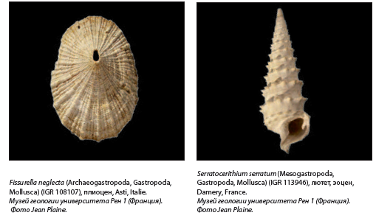

Slide 7
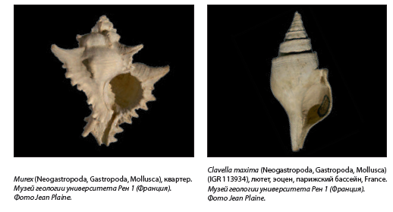

Slide 8
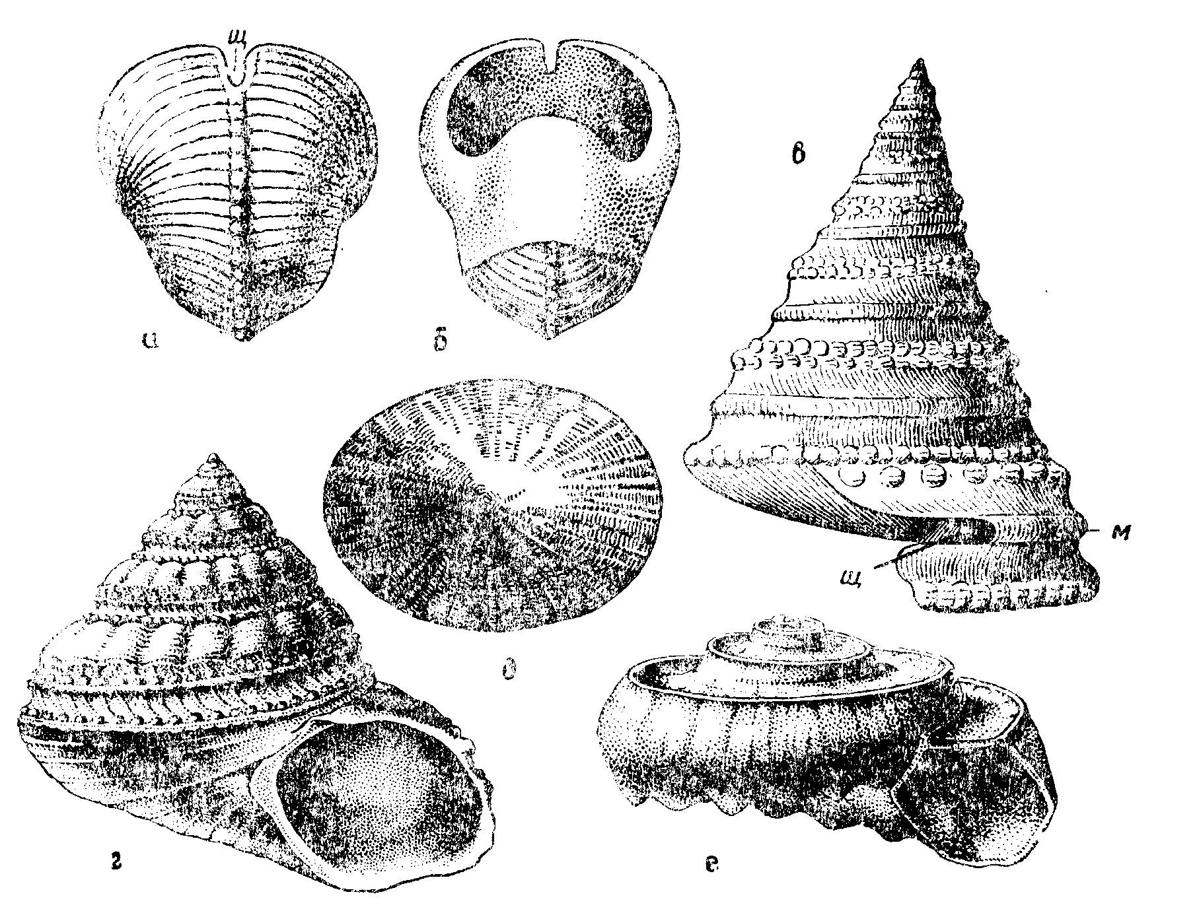

Slide 9
Класс Двустворчатые моллюски (Bivalvia)
Двустворчатые моллюски (Bivalvia) – одиночные, преимущественно двустороннесимметричные животные, обитатели морских, солоноватоводных и пресных водоёмов. По численности они уступают гастроподам. Известны бивалвии с кембрия и существуют поныне. В настоящее время известно около 20 тыс. видов.
Раковина у двухстворчатых состоит из трех слоёв: наружного (органического), среднего (призматического) и внутреннего – перламутрового. Форма створок может изменяться от округлой, овальной до конической или прямоугольной.
Створки бивалвий могут быть равностворчатыми и неравностворчатыми. Равностворчатыми называются такие двустворки, у которых левая и правая створки равны между собой при центральном положении макушки и неравностворчатыми, когда одна створка больше либо меньше другой при смещённом положении. Наружная поверхность створок бывает гладкой, либо покрытой тонкими линиями нарастания. Кроме них, могут развиваться радиальные ребра, которые, в свою очередь, несут дополнительные элементы скульптуры – чешуйки, бугорки, иглы.

Slide 10
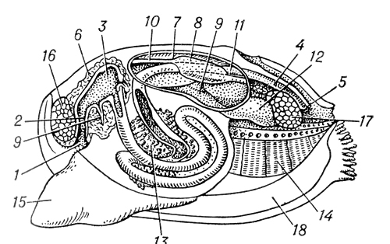
Схема внутреннего строения двустворок
1 – ротовое отверстие; 2 – пищевод; 3 –желудок; 4 – кишка; 5 – анальное отверстие; 6 – печень; 7 – околосердечная сумка; 8 – желудочек сердца; 9 –предсердие; 10 – передняя аорта; 11 – задняя аорта; 12 – почка; 13 – гонада; 14 –полужабра; 15 – нога; 16 – передний мускул-замыкатель; 17 – задний мускул-замыкатель; 18 – мантийные складки

Slide 11
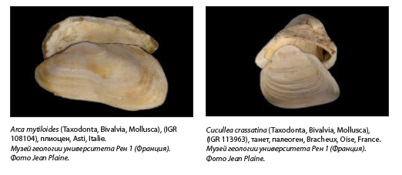

Slide 12
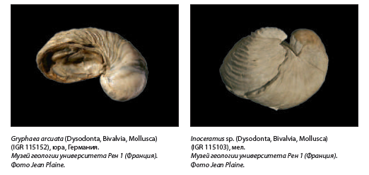

Slide 13
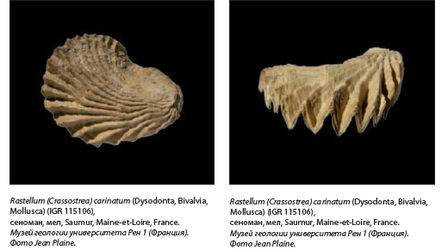

Slide 14
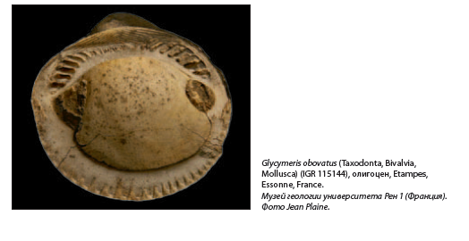

Slide 15
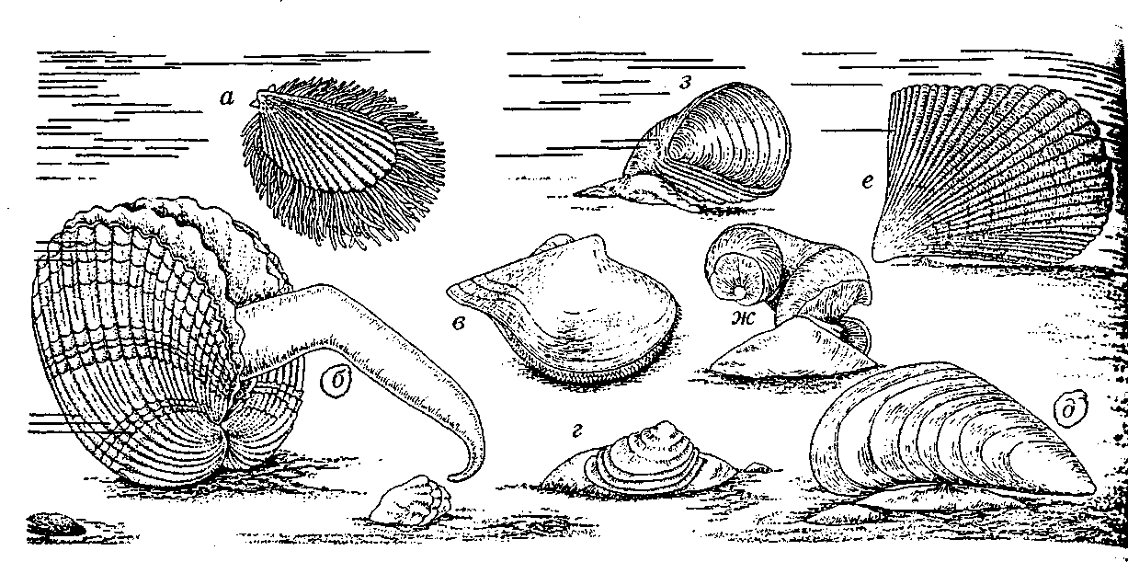
а - Lima, б - Cardium, в - Cornellites, г - Anomia, д - Mytilus,
е - Byssonychia, ж - Toucasia, з – Monopleura
Некоторые свободно передвигающиеся и
прикрепляющиеся бивалвии

Slide 16
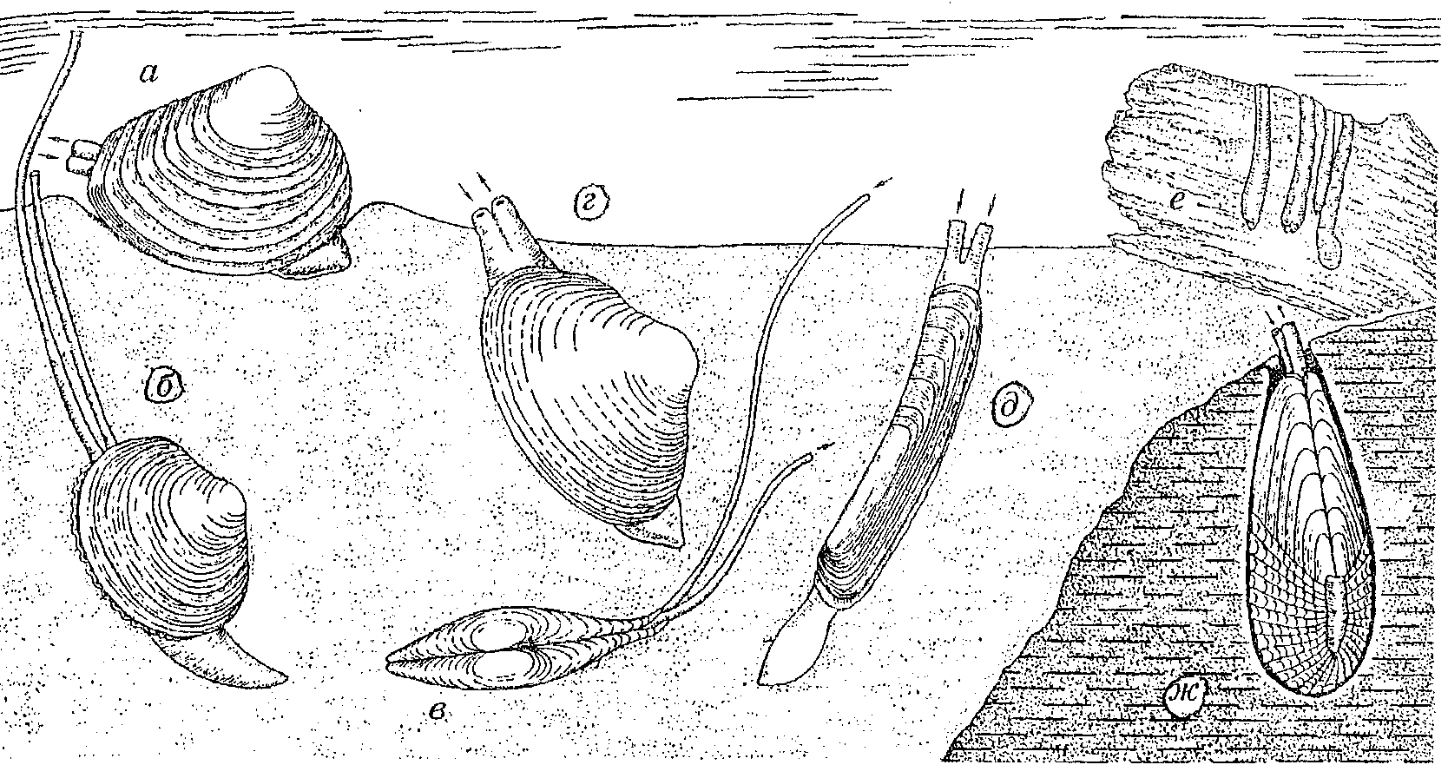
а - Crassatella, б - Tellina, в - Macoma, г - Mactra,
д - Ensis, е - Martesia, ж – Pholas
Типы зарывающихся двустворок

Slide 17
Класс Головоногие моллюски (Сephalopoda)
Головоногие моллюски (Cephalopoda) – класс беспозвоночных животных типа Mollusca. В современной фауне насчитывается около 650 видов головоногих моллюсков, количество ископаемых составляет порядка 10 тыс. видов.
Это обитатели нормально-соленых морских бассейнов, ведущие активноплавающий хищный образ жизни.
У головоногих моллюсков большого совершенства достигают кровеносная система, головной мозг, окруженный хрящевым черепом, органы чувств, особенно глаза.
Тело головоногих двустороннесимметричное, с обособленной головой и венцом из 8 или 10 щупалец («рук»), окружающих рот. Щупальца являются частью измененной и смещенной на голову ноги (отсюда название), служат для схватывания добычи и передвижения и у большей части представляют собой мускулистые органы, снабженные присосками, а иногда роговыми крючками.

Slide 18
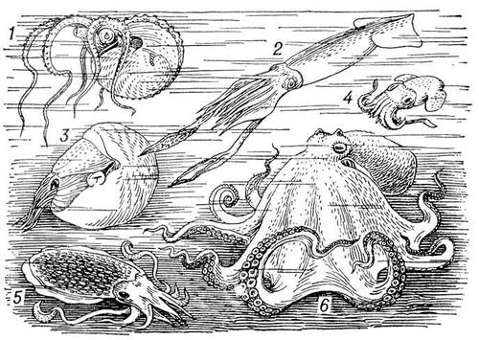
1 – Argonauta, 2 – Ommasterphes, 3 – Nautilus,
4 – Rossia, 5 – Sepiella, 6 – Octopus
Головоногие моллюски

Slide 19
В зависимости от строения раковины, типа перегородочной линии, положения сифона, который может быть центральным либо краевым головоногие подразделяются на несколько подклассов:
Nautiloidea (кембрий-четвертичный период)
Orthoceratoidea (ордовик-триас, мел)
Endoceratoidea (ордовик)
Bactritoidea (девон-пермь)
Ammonoidea (девон-мел)
Coleoidea (девон-ордовик)
Из всех подклассов только первый и последний существуют в настоящее время, остальные – вымершие.

Slide 20
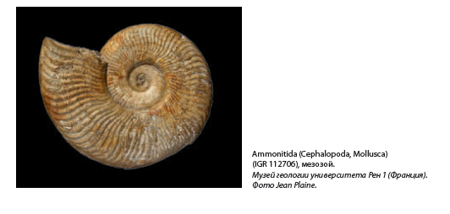

Slide 22
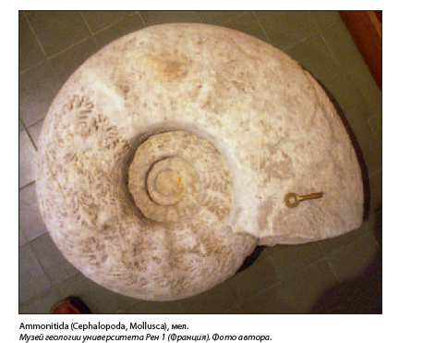

Slide 23
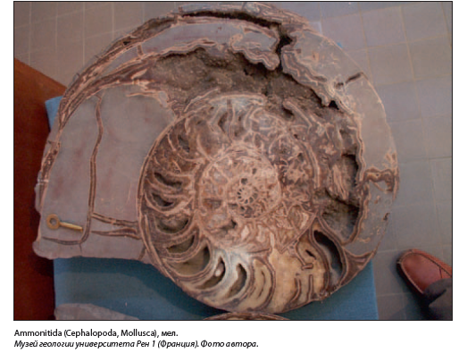

Slide 24
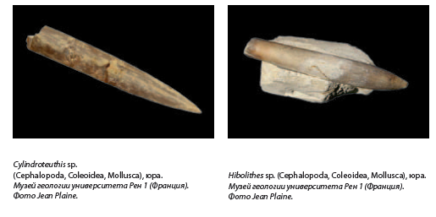

Slide 25
Спасибо за внимание

